Slide 1
«Реализация глобального вторичного индекса и сравнительный анализ его производительности с локальными индексами в распределенной СУБД Picodata»
Московский авиационный институт
(национальный исследовательский университет)
Институт №8 “Компьютерные науки и прикладная математика”
Образовательный центр Института №8
ВЫПУСКНАЯ КВАЛИФИКАЦИОННАЯ РАБОТА БАКАЛАВРА
на тему:
Выполнил:
студент группы М8О-403Б-22, Клименко В.М.
Научный руководитель:
канд. техн. наук, доц. Романенков А.М.

Slide 2
Предметная область
Объект работы: индексирование данных в распределенных СУБД
Предмет работы: глобальный вторичный индекс в распределенной СУБД Picodata

Slide 3
Проблема
Неэффективный поиск по вторичным ключам высокой кардинальности ввиду стратегии сегментирования индекса в кластере СУБД Picodata.
Каждый запрос опрашивает весь кластер, что приводит к блокировке исполнения заявок других клиентов на время поиска.

Slide 4
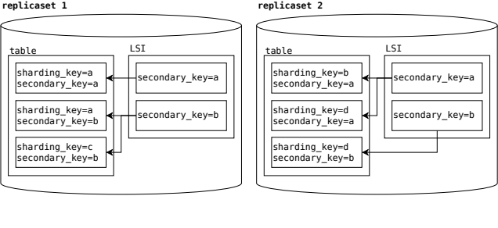
Локальный вторичный индекс (ЛВИ)

Slide 5
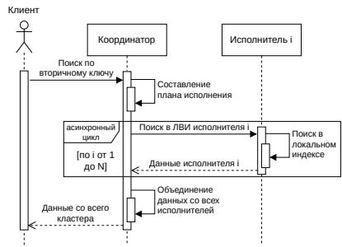
Локальный вторичный индекс (ЛВИ)

Slide 6
Актуальность
Горизонтальное масштабирование – необходимость в случае крупных цифровых продуктов.
Вторичные индексы – важнейший инструмент по обеспечению быстрого поиска в СУБД.
При поиске в ЛВИ, количество сетевых запросов растет линейно количеству узлов в кластере.

Slide 7
Решение
Глобальный вторичный индекс позволяет добиться максимальной эффективности поиска по вторичным ключам высокой кардинальности. В иных случаях он практически не уступает ЛВИ.
Недостаток: обновление записи происходит с двумя дополнительными сетевыми запросами.

Slide 8
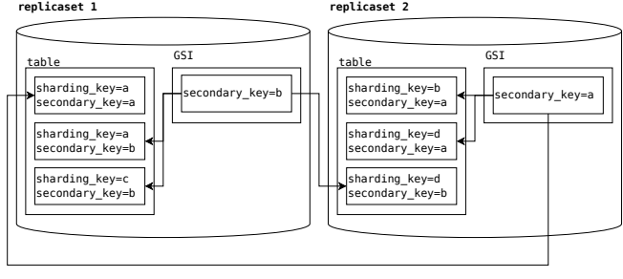
Глобальный вторичный индекс (ГВИ)

Slide 9
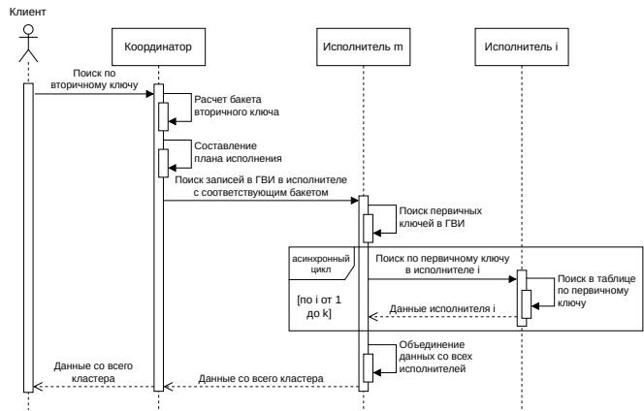
Глобальный вторичный индекс (ГВИ)

Slide 10
Цель
Дать заказчикам возможность выбора индексной структуры, подходящей под их нужды.
Выбор зависит от множества параметров:
- размер кластера,
- нагрузка на кластер, ее вид,
- скорость сети между узлами,
- ...
Необходимо создать способ расчета эффективности индексов по этим параметрам.

Slide 11
Задачи
1. Составить математическую модель обеих индексных структур.
2. Разработать плагин ГВИ для СУБД Picodata.
3. Проверить точность математической модели с помощью натурных экспериментов малого масштаба.
4. С помощью модели найти параметры, при которых каждая индексная структура показывает себя лучше другой и составить справочные материалы по их использованию.

Slide 12




Сравнение с аналогами
Глобальный вторичный индекс – не новая идея, например, она реализована в следующих СУБД: DynamoDB, Couchbase, ScyllaDB, ...
Однако интерес представляет именно математическая модель, так как аналога ей нет, а натурные эксперименты очень затратны.

Slide 13
Математическая модель
СУБД моделируется как N СМО M/G/1, где N - количество наборов реплик в кластере.
В модели учитывается время работы узла и передача результатов по сети.
Предполагается равномерное распределение данных в кластере.

Slide 14
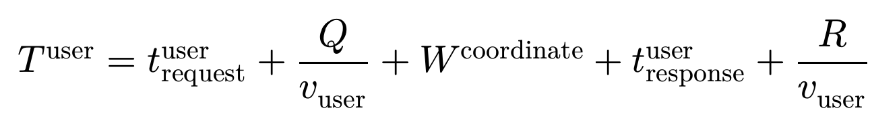
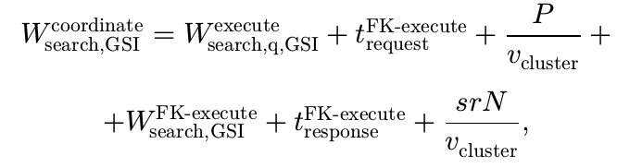
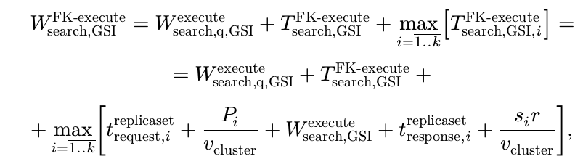
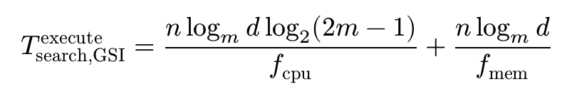
Математическая модель

Slide 15
Параметры модели
Пользователям модели предлагается самим рассчитать показатели, актуальные для их сервиса и кластера СУБД.
Предоставлены ориентировочные значения каждого параметра для удобства моделирования.

Slide 16
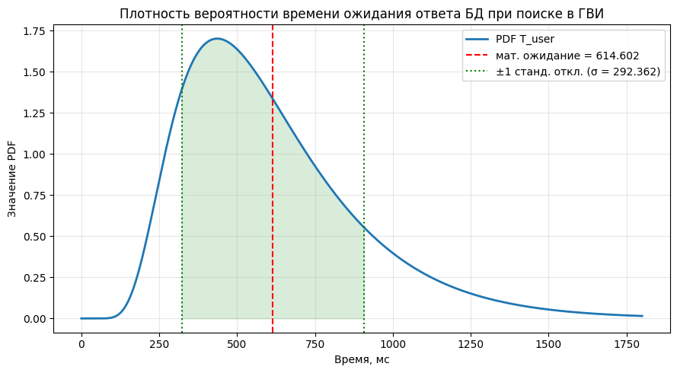
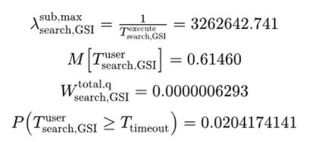
Показатели эффективности
В качестве результата, модель возвращает значения четырех показателей эффективности:
- максимальная нагрузка на кластер
- вероятность необслуживания запроса ввиду таймаута
- среднее время ожидания пользователем ответа от СУБД
- среднее время нахождения заявки в очереди

Slide 17
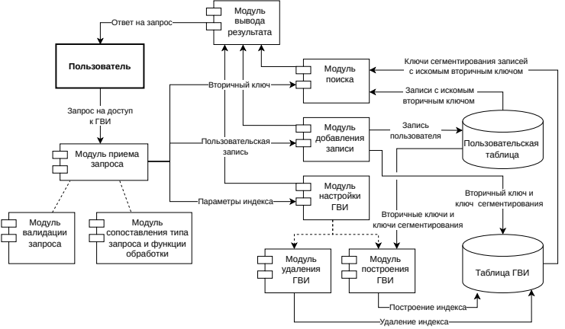
Реализация ГВИ

Slide 18
Сравнение модели с реальностью
Были проведены эксперименты на кластерах со следующими параметрами:
- наборов реплик: 1, 4, 8,
- кардинальность данных: 10k, 100k,
- кардинальность вторичных ключей: 1:1, 1:10, 1:1000,
- среднее время задержки между узлами: 1мс.

Slide 19
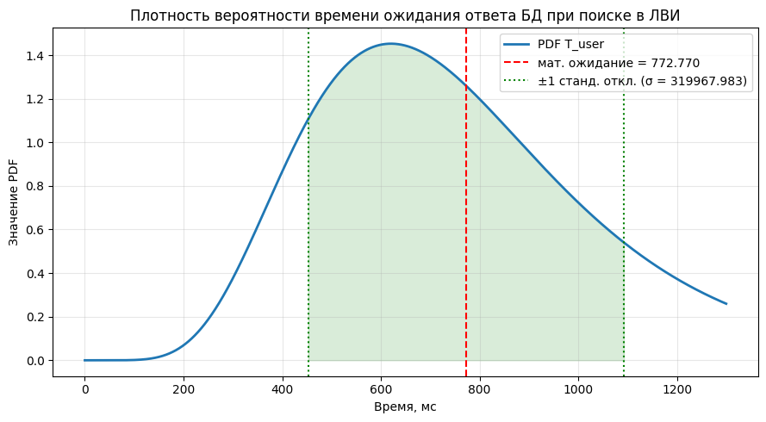
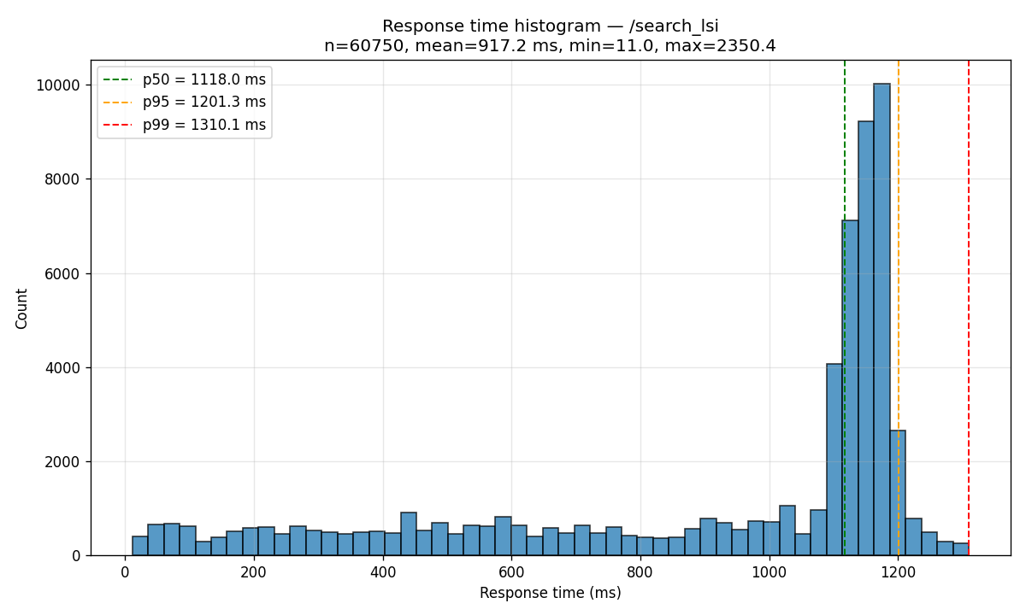
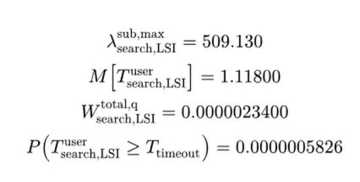
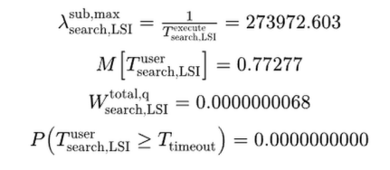
Сравнение модели с реальностью

Slide 20
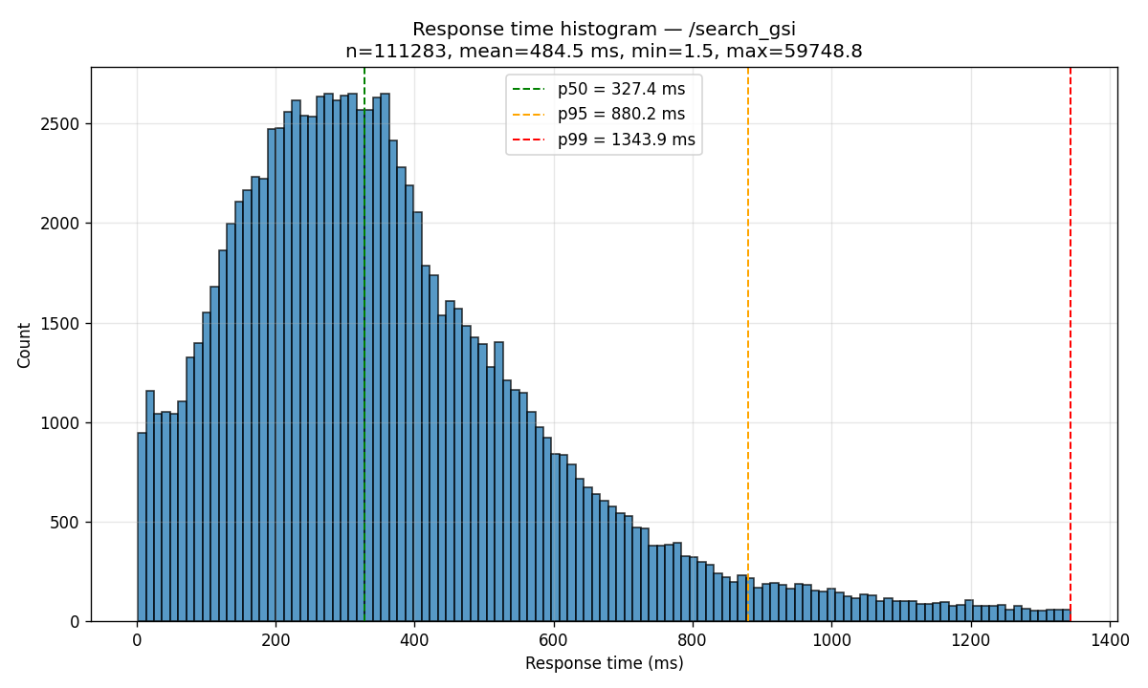
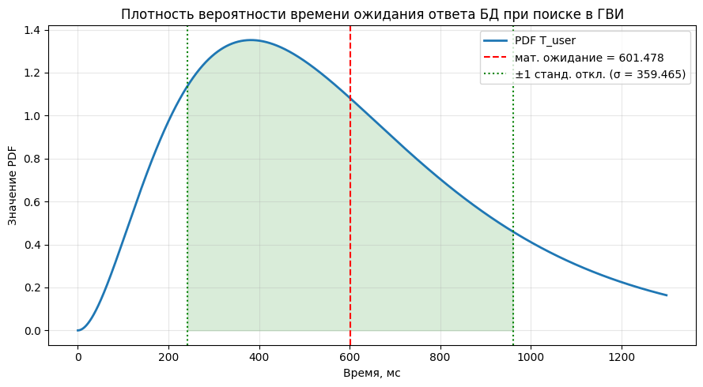
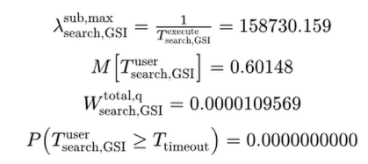
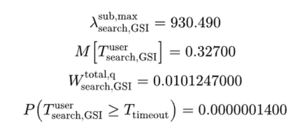
Сравнение модели с реальностью

Slide 21
Модель большого кластера
Расчет на кластере со следующими параметрами:
- наборов реплик: 1000,
- кардинальность данных: 1b,
- кардинальность вторичных ключей: 10:1,
- среднее время задержки между узлами: 10мс.

Slide 22
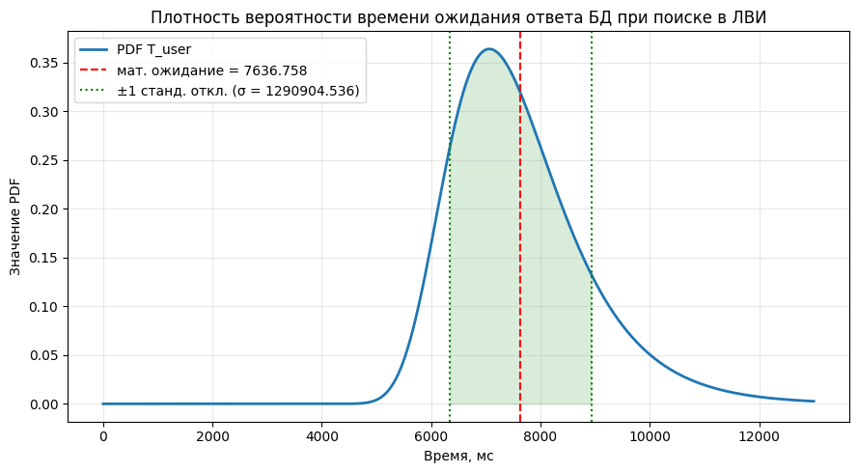
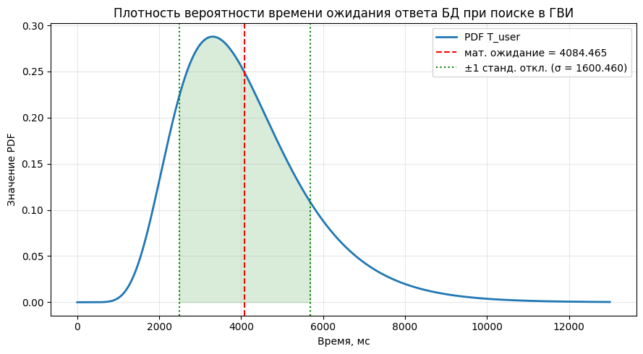
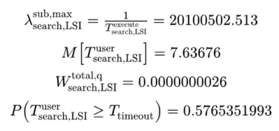
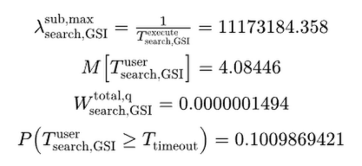
Модель большого кластера

Slide 23

Результаты
Математическая модель довольно точно вычисляет показатели эффективности на небольших кластерах.
Разработан плагин, реализующий глобальные вторичные индексы, для СУБД Picodata.

Slide 24
Развитие работы
Для повышения точности модели:
- рассмотреть вероятностную модель B+*-дерева
- рассмотреть случаи с “горячими” ключами
- подробнее изучить что влияет на скорость поиска

Slide 25
Спасибо за внимание

